Slide 1
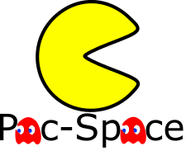
Pac-Space
Manuale di gioco
Università Tor Vergata
Mobile Programming 2016-2017
Andrea Graziani

Slide 2
Manuale di gioco: Introduzione
Pac-space rappresenta un video a game a scorrimento orizzontale ispirato all’omonimo gioco arcade Pac-Man.
A differenza del gioco originale, lo scopo di Pac-Space consiste nel accumulare più punti possibili cercando di sopravvivere a un’infinita orda di fantasmi proveniente dallo spazio.
Esistono almeno tre possibilità di accumulare punti:
Raccogliendo oggetti di tipo Frutta.
Uccidendo i fantasmi nemici dopo aver acquisito l’invincibilità raccogliendo gli oggetti di tipo PowerUP.
Con il passare del tempo; in particolare ogni secondo di sopravvivenza del giocatore ne aumenterà il punteggio finale.

Slide 3



Manuale di gioco: le entità del gioco
Pac-Man rappresenta il giocatore; esso ha la facoltà di muoversi in ogni punto dello schermo con lo scopo di evitare lo scontro con i fantasmi rossi o raccogliere oggetti.
I fantasmi rossi rappresentano i nemici del giocatore; un’eventuale scontro con Pac-Man ne determina la sua sconfitta. Sebbene si muovano in linea retta da una parte all’altra dello schermo, la loro velocità variabile li rende avversari pericolosi.
Un oggetto Frutta; raccoglilo per guadagnare punti.

Slide 4


Manuale di gioco: le entità del gioco
Un oggetto PowerUP; raccoglilo per acquisire l’invulnerabilità e poter così eliminare i nemici. Ricorda tuttavia che tale stato non sarà permanente e dura solo pochi secondi: fai pertanto attenzione all’indicatore dei secondi rimasti che compaiono sullo schermo.
I fantasmi blu rappresentano la versione vulnerabile di quelli rossi. Essi compaiono ogni volta che il giocatore riesce ad acquisire un PowerUP. E’ sufficiente toccarli per ucciderli.

Slide 5
Manuale di gioco: Schermate
Dalla schermata principale è possibile avviare una nuova partita, accedere e modificare le impostazioni di gioco oppure visualizzare lo storico dei punteggi ottenuti da partite precedenti.

Slide 6
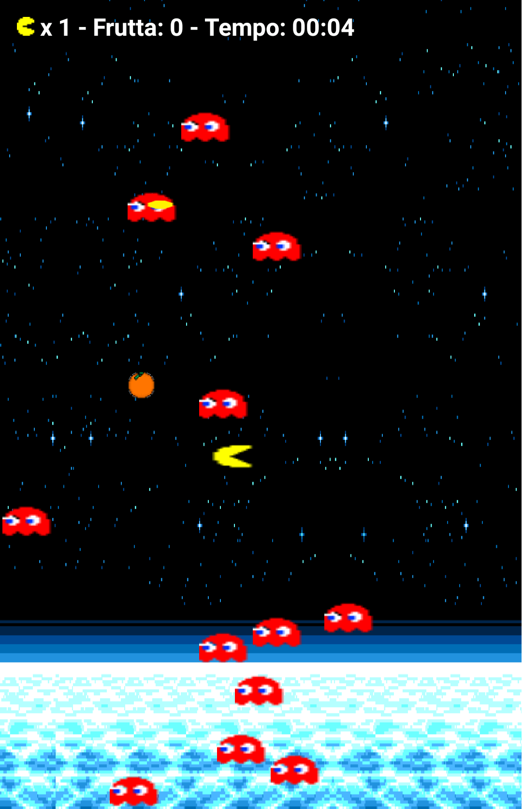
Manuale di gioco: Schermate
L’immagine accanto mostra la schermata di gioco.
In alto a sinistra compare lo HUD di gioco all’interno del quale vengono mostrate le vite rimaste, il numero di frutti presi e il tempo di gioco.

Slide 7
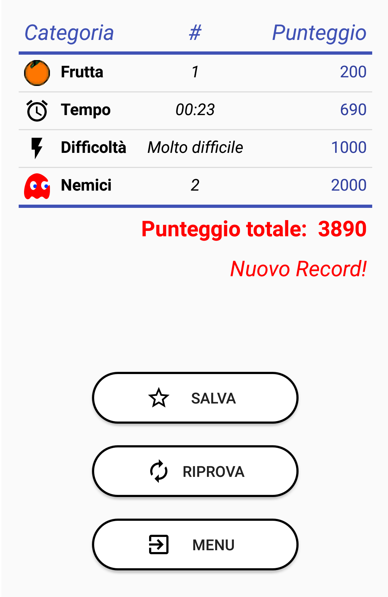
Manuale di gioco: Schermate
L’immagine accanto mostra la schermata di riepilogo di fine partita all’interno della quale viene mostrato il resoconto della partita appena conclusa. In particolare vengono riportati:
Totale oggetti Frutta presi.
Totale nemici uccisi.
Tempo di sopravvivenza.
Difficoltà di gioco.
Tutti questi elementi vengono considerati per il calcolo del punteggio finale.
In questa schermata è possibile riprovare lo scenario, salvare il punteggio ottenuto oppure tornare al menu principale.

Slide 8
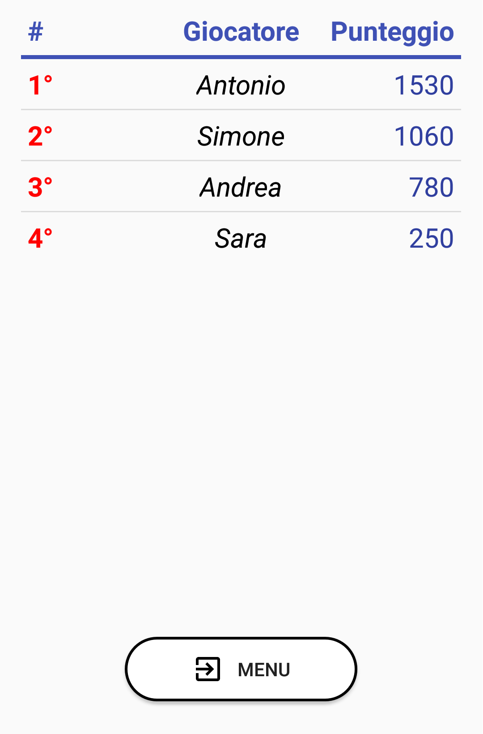
Manuale di gioco: Schermate
L’immagine accanto mostra la schermata delle statistiche all’interno della quale vengono mostrati i punteggi delle precedenti partite.

Slide 9
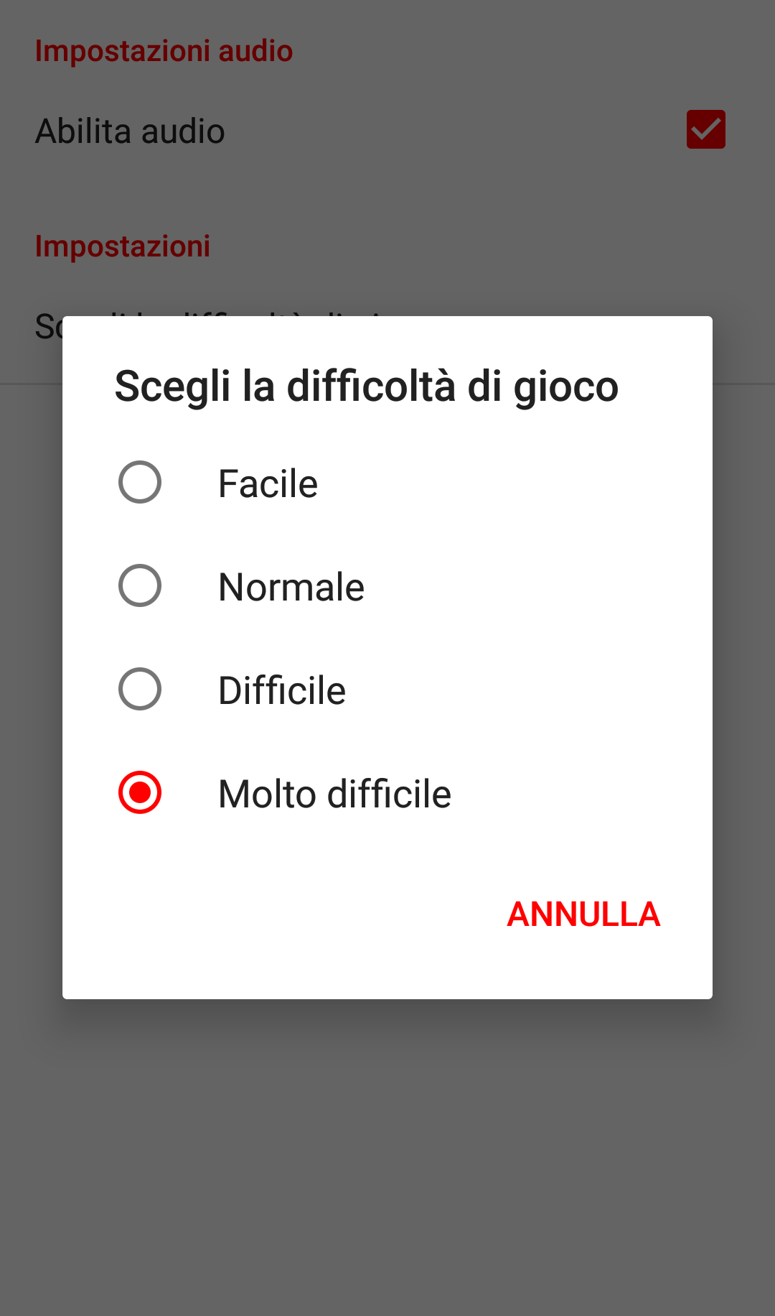
Manuale di gioco: Schermate
L’immagine accanto mostra una finestra di dialogo per la modifica della difficoltà di gioco raggiungibile dalle impostazioni.
Ricorda che la scelta della difficoltà influenza molti aspetti del gioco: scopri quali!

Slide 10
Manuale di gioco: Comandi
Per muovere Pac-Man sullo schermo si utilizzano delle gesture onFling; si posiziona il dito in un punto qualsiasi dello schermo e, mantenendo il contatto con lo schermo, trascinare velocemente il dito nella direzione desiderata.
Ricordarsi di interrompere il contatto con schermo dopo tale operazione.
E’ importante ricordare che la velocità di Pac-Man è costante, di conseguenza la velocità con cui si esegue la gesture non influenza in alcun modo la velocità del giocatore.
Per arrestare il movimento di Pac-Man si esegue una gesture doubleTap.

Slide 11
Pac-Space
Descrizione del progetto

Slide 12
Descrizione dell’oggetto Canvas
Da un punto di vista implementativo, la realizzazione della grafica di gioco si basa sull’uso classe Canvas la quale mette a disposizione una serie di metodi utili per disegnare oggetti tra cui forme geometriche, testo o immagini.
Un oggetto Canvas viene ottenuto mediante l’invocazione del metodo lockCanvas() attraverso un oggetto di tipo SurfaceHolder quest’ultimo ottenibile invocando il metodo getHolder() su un oggetto SurfaceView.
Una volta completare le operazioni di disegno, è opportuno richiamare il metodo unlockCanvasAndPost() per finalizzare le suddette operazioni e renderle così visibili all’utente.
Ogni ciclo comprendente operazioni di disegno su una superfice devono sempre prevedere il lock e lo unlock del Canvas.

Slide 13
Descrizione dell’oggetto Canvas
E’ importante sottolineare che ogni volta che si eseguono delle operazioni di disegno mediante un oggetto Canvas, Android ne mantiene lo stato anche in seguito all’invocazione del metodo unlockCanvasAndPost(), rendendo di fatto visibili le tracce delle precedenti operazioni di disegno.
Per ovviare a questo problema è sufficiente ridisegnare l’intera superfice invocando ad esempio il metodo drawcolor() o impostare un background con un metodo drawBitmap().
Tra i metodi messi a disposizione dalla classe Canvas ricordiamo:
drawText (String, float, float, Paint) usato per inserire testi.
drawBitmap (Bitmap, Rect, Rect, Paint) usato per disegnare oggetti Bitmap.

Slide 14

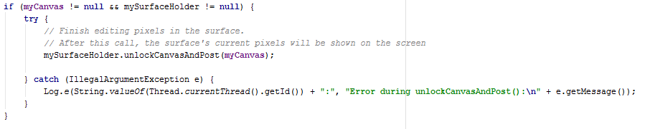
Descrizione dell’oggetto Canvas
La porzione di codice seguente mostrano rispettivamente le operazioni di lock e unlock di un oggetto Canvas.

Slide 15

Descrizione dell’oggetto Paint
La classe Paint mette a disposizione diversi metodi che permettono di gestire il colore e lo stile di disegno degli elementi grafici, dei testi e degli oggetti Bitmap.
Ad esempio possiamo richiamare il metodo setColor(int) per impostare un colore con il quale vogliamo disegnare.
A tale scopo possiamo utilizzare i metodi supportati dalla classe Color per ottenere l’intero che rappresenta il colore desiderato.
Possiamo anche impostare uno stile con il metodo setStyle(Paint.Style).
E’ opportuno consultare la classe Paint.Style per conoscere tutti gli stili grafici disponibili.

Slide 16
Descrizione della classe Sprite
La rappresentazione grafica dei vari oggetti del gioco è stata effettuata utilizzando un insieme di sprite, immagini bidimensionali che possono essere spostate a piacimento rispetto ad uno sfondo.
La gestione degli sprite è affidata alla classe astratta Sprite, la quale permette di:
Disegnare uno sprite in una specifica posizione dello schermo, mediante l’invocazione del metodo draw(Canvas).
Animare opportunatamente lo sprite in base alla direzione di movimento con il metodo updateFrame().
Specificare velocità di movimento e le posizioni iniziali degli sprite con resetPositionAndSpeed(int, int).
Calcolo dei minimum bounding box (vedi slide successive) con il metodo getBound().
Inizializzare gli sprite e adattarne le dimensioni in accordo allo schermo con spriteInitialization() e updateBitmap(double, double).

Slide 17
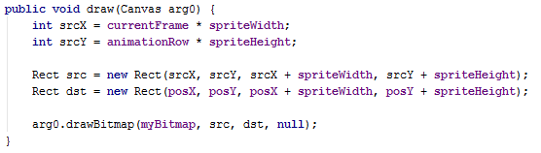
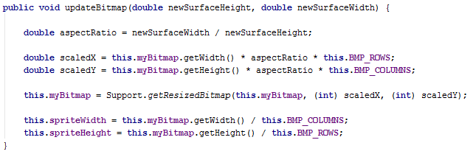
Descrizione della classe Sprite
Estendendo la classe Sprite è possibile specializzare i comportamenti che intendiamo assegnare agli sprite.
I frammenti di codice in basso rappresentano alcuni metodi della classe Sprite:

Slide 18


Descrizione della classe Sprite
Tecnicamente uno sprite viene realizzato con una immagine composta da un insieme di «sotto-immagini» (o frame) come nella figura sottostante.
Le animazioni vengono ottenute disegnando ad una certa frequenza una sequenza i frame presenti su tutte le colonne (indicizzate con il puntatore currentFrame, vedi figura) e appartenenti ad una specifica riga (AnimationRow)

Slide 19
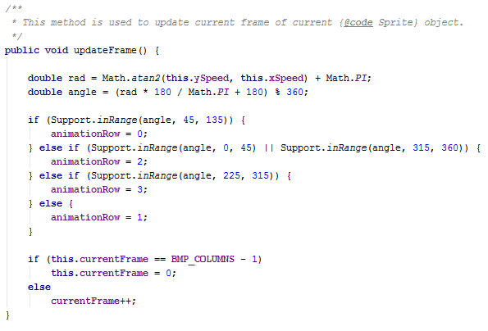
Descrizione della classe Sprite
La specifica sequenza di frame da disegnare viene determinata a runtime in base alla direzione di movimento dello sprite; il frammento di codice sottostante mostra come ciò avviene:

Slide 20
Descrizione dei Thread
Come sappiamo, una qualsiasi animazione al computer è una sequenza di immagini riprodotte ad una velocità sufficientemente alta da fornire, all'occhio umano, l'illusione del movimento.
Per farlo è necessario aggiornare continuamente gli attributi degli sprite (posizione corrente, frame ecc.) e disegnarli sullo schermo. Tale responsabilità è stata assegnata a diversi thread che, lavorando in parallelo, ci permettono di realizzare le animazioni.

Slide 21
Descrizione dei Thread
All’interno dell’applicazione sono attivi (oltre al «main thread») cinque thread:
Il PositionUpdaterThread è responsabile dell’aggiornamento delle posizioni degli oggetti Sprite e di rilevare le collisioni (vedi slide successive).
Il FrameUpdaterThread deve invece aggiornare i puntatori che premettono di individuare l’esatto frame da disegnare in accordo al alla direzione del movimento dello sprite.
Il DrawerThread invece ha il compito di eseguire tutte le operazioni di disegno sullo schermo.
Il TimerUpdaterThread ha il compito di eseguire determinati compiti in relazione allo scorrere del tempo.
Il BackgroundPositionUpdaterThread esegue operazioni con lo scopo di animare il background di gioco.

Slide 22
Gestire le collisioni
Una collisione rappresenta un evento che avviene in seguito all’intersezione di due o più sprite.
Per esempio, l’eventuale intersezione tra lo sprite di uno dei nemici con quello del giocatore determina la sconfitta di quest’ultimo.
Tra i vari approcci esistenti, capaci di risolvere il problema di rilevare correttamente una collisione (collition detection), il più semplice è noto come Bounding Boxes.
Per applicare questo approccio occorre innanzitutto calcolare di ogni sprite i rispettivi Minimum bounding box;
In geometria, il Minimum bounding box di un insieme S di punti in N dimensioni indica la misura (cioè un’area, un volume, ecc.) nel quale tutti i punti appartenenti all’insieme S giacciono.

Slide 23
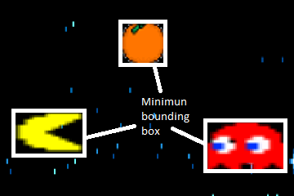
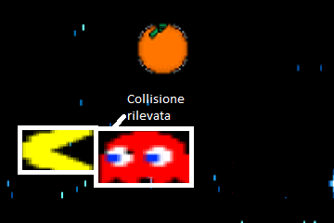
Gestire le collisioni
In pratica, occorre calcolare l’area all’interno del quale giacciono tutti i pixel di uno sprite; una collisione viene dunque rilevata quando si verifica l’intersezione tra due o più minimum bounding box appartenenti a differenti sprite.
E’ importante specificare che queste operazioni devono essere effettuate ad ogni aggiornamento dello schermo.

Slide 24
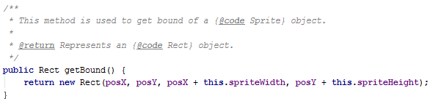
Gestire le collisioni
La classe Rect mette a disposizione una serie di metodi che ci consentono di risolvere il problema della collition detection:
In particolare una istanza della classe Rect contiene una serie di coordinate che ci consentono di individuare i bordi di un rettangolo.
Il rettangolo che vogliamo individuare è quello che racchiude al suo interno tutti i pixel di uno sprite.
Il frammento di codice in basso fornisce una semplice soluzione al problema.

Slide 25
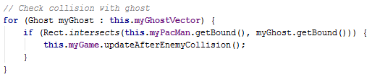
Gestire le collisioni
Per verificare l’avvenuta intersezione tra due o più minimum bounding box, captando quindi una collisione, è possibile utilizzare il metodo boolean intersects(Rect a, Rect b):
Questo metodo restituisce true se i due Rect specificati si intersecano.
Il seguente frammento di codice mostra come avviene la verifica dell’avvenuta intersezione tra gli sprite dei nemici e quella del giocatore.

Slide 26
Gestione delle Gesture
Il termine gesture è usato per indicare una generica sequenza di iterazioni tra il touch screen e l’utente.
Lo SDK di Android fornisce una serie di meccanismi per la rilevazione e la gestione sia delle gesture più comuni fino a quelle più complesse e personalizzate.
Tra le gesture più comuni messe a disposizione nel SDK ricordiamo: tap, double tap, long press, onScroll, onFling ecc.
Una adeguata gestione delle gesture ci permette di definire le iterazioni tra l’applicazione e l’utente.
Per esempio una gesture di tipo double tap causa, nella nostra applicazione, l’arresto dei movimenti dello sprite del giocatore.

Slide 27
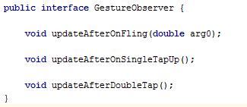
Gestione delle Gesture
Da un punto di vista progettuale, la gestione delle gesture è stata risolta mediante l’applicazione di un pattern Observer.
Nello specifico la responsabilità di rilevare le gesture è stata affidata alla classe GestureDetector (Subject) la quale è in grado di notificare il rilevamento di una gesture a tutte le classi che implementino l’interfaccia GestureObserver (Observer).
La porzione di codice seguente mostra la definizione dell’interfaccia GestureObserver.

Slide 28
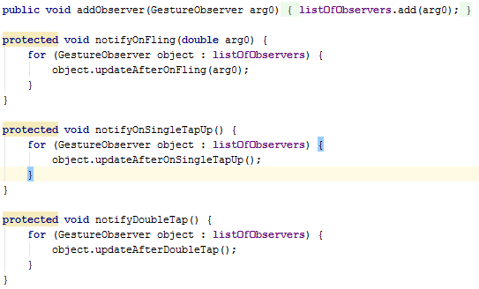
Gestione delle Gesture
La porzione di codice seguente mostra invece una porzione della classe AbstractGestureDetector all’interno della quale vengono descritti i metodi per la registrazione e la notifica degli osservatori.

Slide 29
Gestione delle Gesture
Da un punto di vista implementativo, per captare una gesture occorre innanzitutto occorre dichiarare una classe che implementi le seguenti interfacce:
GestureDetector.OnGestureListener la quale richiede l’implementazione dei metodi onFling(), onDown(), onScroll(), onShowPress(), onSingleTapUp() e onLongPress().
GestureDetector.OnDoubleTapListener la quale richiede l’implementazione del metodo onDoubleTap().
Successivamente occorre una istanza della classe GestureDetectorCompat il cui costruttore richiede come parametro l’istanza della classe precedente.

Slide 30
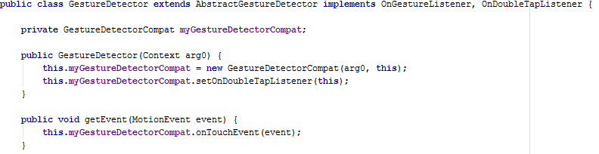
Gestione delle Gesture
Infine occorre fornire l’implementazione del metodo onTouchEvent(), dichiarata all’interno di una activity class, all’interno del quale venga invocato il metodo onTouchEvent() della classe GestureDetectorCompat passando come argomento una istanza della classe MotionEvent.
Il seguenti frammenti di codice chiariscono quanto detto:

Slide 31
Gestione delle Gesture
Per associare ad ogni gesture uno specifico evento, è sufficiente fornire l’implementazione dei metodi definiti dalle interfacce OnGestureListener e OnDoubleTapListener.
Il frammenti di codici seguenti mostrano dei banali esempi:

Slide 32
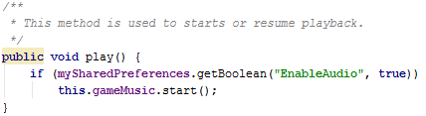
Descrizione della classe GameMusic
La classe GameMusic ha la responsabilità di gestire la musica e gli effetti sonori dell’applicazione. La classe mette a disposizione i seguenti metodi:
void play() usato per avviare la riproduzione del contenuto musicale.
void pause() usato per arrestare la riproduzione corrente.
void resume() usato per riavviare la riproduzione corrente.
void releaseResource() invece è usato per rilasciare tutte le risorse precedentemente utilizzate.
L’applicazione consente la disattivazione della riproduzione degli effetti sonori mediante le impostazioni; riportiamo in seguito il frammento di codice che verifica la scelta dell’utente:

Slide 33
Descrizione dell’interfaccia GameDifficulty
Dalle impostazioni di gioco è possibile avviare una nuova partita con vari livelli di difficolta, ognuno delle quali si distinguno per numero di nemici,
Riportiamo di seguito alcuni dei metodi più importanti dichiarati nell’interfaccia GameDifficulty:
int getNumberOfEnemies() usato per ottenere il numero di oggetti ghost previsto per un dato livello di difficolta.
int getNumberOfFruits () usato per ottenere il numero di oggetti fruits previsto per un dato livello di difficolta.
Int getDifficultyPoints(), int getFruitsPoints(), int getTimePoints() vengono utilizzati per reperire una serie di informazioni relativi al punteggio ottenuto dal giocatore al termine di una partita.

Slide 34
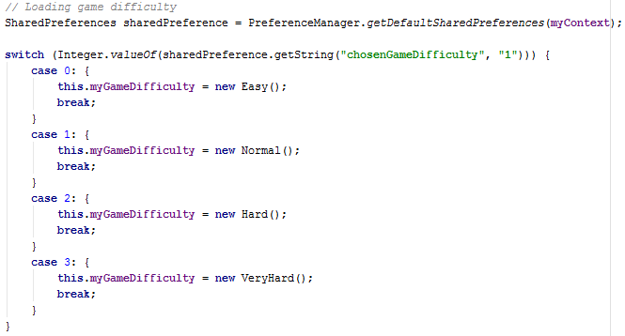
Descrizione dell’interfaccia GameDifficulty
Da un punto di vista progettuale, la possibilità di eseguire il gioco con diversi livelli di possibilità è resa possibile applicando un pattern State (la porzione di codice seguente è tratta dalla classe Game che funge da classe Context in accordo alla terminologia usata da GoF).

Slide 35
Descrizione della classe Game
La classe Game rappresenta il cuore dell’applicazione e della logica di gioco. Da un punto di vista progettuale, tale classe possiede le seguenti responsabilità:
Gestisce gli eventi principali del gioco quali inizializzazione, reset, restart, pausa e conclusione della partita.
Coordina l’attività dei thread.
Risponde agli input dell’utente (gesture).
Implementa la logica di gioco rispondendo a eventi speciali come le collisioni.
Registra una serie di informazioni sull’andamento della partita consentendo in tal modo di poter elaborare il punteggio finale.

Slide 36
Descrizione della classe Game
Da un punto di vista implementativo la classe Game estende la classe SurfaceView e fornisce pertanto l’implementazione dei seguenti metodi cruciali:
void surfaceDestroyed(SurfaceHolder) il quale viene invocato prima della distruzione della SurfaceView. In essa vengono eseguite una serie di operazioni volte a liberare tutte le risorse precedentemente utilizzate incluso l’arresto di tutti i thread.
void surfaceCreated(SurfaceHolder) invocato dopo la creazione SurfaceView; è stata utilizzata per avviare la musica e i thread responsabili del disegno e dell’animazione del background di gioco.
void surfaceChanged(SurfaceHolder, int, int, int) invocato dopo una qualsiasi modifica strutturale alla superfice; in essa sono state definite le istruzioni per poter inizializzare gli sprite di gioco.

Slide 37
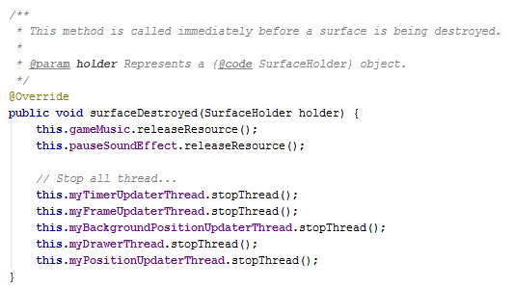
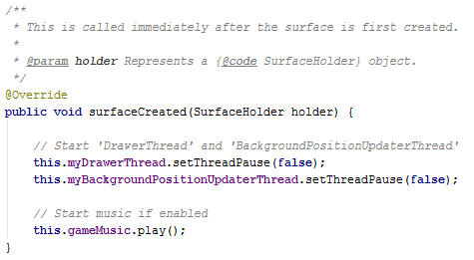
Descrizione della classe Game
Le porzioni di codice seguenti mostrano l’implementazione di alcuni dei metodi precedentemente descritti.

Slide 38
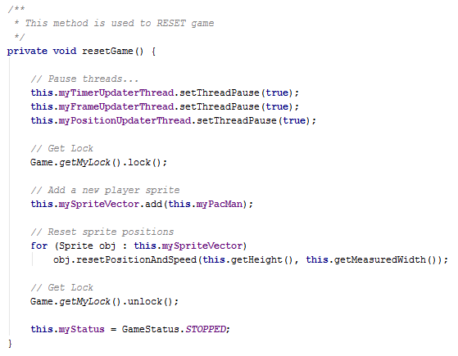
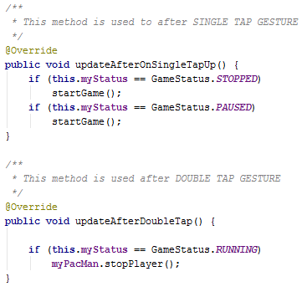
Descrizione della classe Game
Le porzioni di codice seguenti alcuni metodi definiti e implementati nella classe.

Slide 39
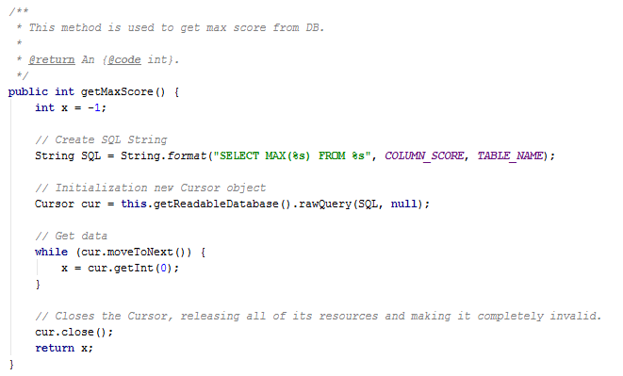
Descrizione della classe StatisticsDatabase
La classe StatisticsDatabase ha la responsabilità di interagire con un database per il salvataggio e il recupero di informazioni riguardanti le partite (punteggio, nome del giocatore)
Da un punto di vista progettuale è stata realizzata applicando un pattern Singleton.

Slide 40
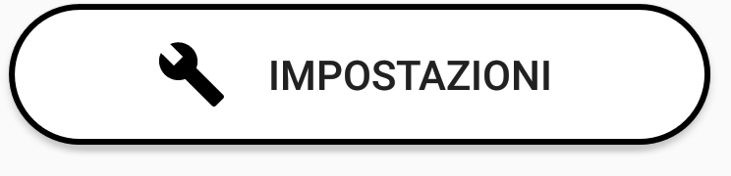
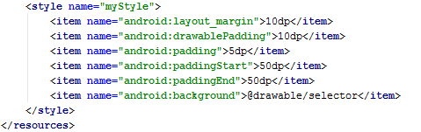
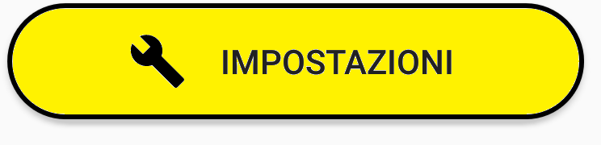
Descrizione degli stili
Per personalizzare gli elementi dell’interfaccia grafica delle applicazione sono stati definiti degli stili.
Uno stile rappresenta una collezione di attributi che definisce l’aspetto e il formato di una View; in uno stile si possono specificare attributi come ad esempio altezza, larghezza o colori.
Il frammento di codice in basso descrive lo stile utilizzato nell’applicazione mentre l’immagine accanto ne rappresenta gli effetti.
Visualizzazione di default
Pulsante premuto

Slide 41
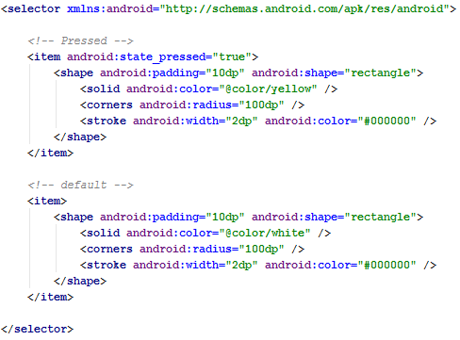
Descrizione degli stili
Per modificare dinamicamente in seguito a specifici eventi la visualizzazione degli elementi che compongono la UI, si può utilizzare il markup selector.
Il frammento di codice in basso mostra come sia possibile modificare la visualizzazione di un pulsante se premuto o no.

Slide 42
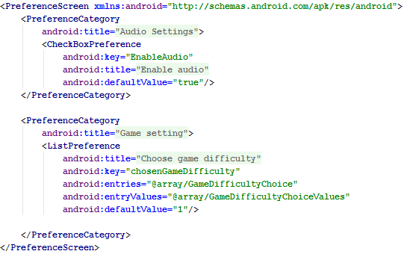
Realizzazione di una Settings Activity
Una Setting Activity rappresenta una speciale activity all’interno della quale l’utente ha la possibilità di modificare in base alle proprie preferenze alcune caratteristiche e comportamenti di un’applicazione.
La sua realizzazione prevede innanzitutto la definizione di una lista di impostazioni all’interno di un file XML salvato all’interno della directory res/xml/.

Slide 43
Realizzare una Settings Activity
Per visualizzare la lista delle impostazioni definita nel file XML, a partire dalle versioni 3.0 di Android occorre utilizzare una PreferenceFragment.
In particolare occorre definire una classe che estenda la classe PreferenceFragment e fornire l’implementazione del metodo onCreate() caricando il file XML invocando il metodo addPreferencesFromResource(); il frammento di codice sottostante mostra la definizione di una PreferenceFragment.

Slide 44
Realizzare una Settings Activity
Per visualizzare il contento del Fragment è sufficiente invocare all’interno di una activity quanto segue:
Affinché la suddetta activity sia in grado di rilevare le modifiche effettuate dall’utente alle impostazioni, è necessario implementare l’interfaccia OnSharedPreferenceChangeListener.
E’ importante ricordare che:
onSharedPreferenceChanged(SharedPreferences, String) rappresenta il metodo che verrà invocato ogni qual volta avviene una modifica nelle impostazioni; la sua implementazione è lasciata al programmatore:
registerOnSharedPreferenceChangeListener(SharedPreferences.OnSharedPreferenceChangeListener), è un metodo che deve essere invocato nel onCreate() affinché la suddetta activity possa effettivamente registrarsi come osservatore.

Slide 45
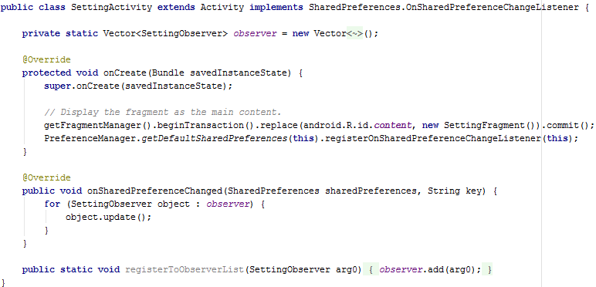
Realizzare una Settings Activity
Il seguente frammento mostra l’esempio completo:

Slide 46
Bibliografia
Gran parte delle informazioni sui metodi e le classi utilizzate nel progetto sono liberamente reperibili su:
https://developer.android.com/
http://stackoverflow.com/
La teoria riguardante l’elaborazione delle gesture di Android è reperibile sul seguente manuale:
Android Studio Development Essentials – Android 6 Edition © 2015 Neil Smyth.
Parte delle informazioni riguardante la gestione degli oggetti Sprite è reperibile su:
http://www.edu4java.com/en/androidgame/androidgame1.html

